Slide 1
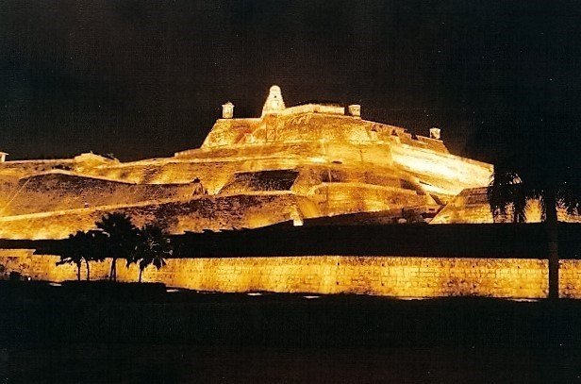
La Gestion del Patrimonio Monumental de Cartagena
Retos y aprendizajes
Conservar el Patrimonio es gestionar el futuro de la memoria.

Slide 2
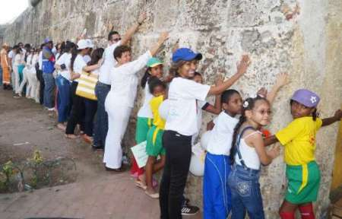
Si mañana desparecieran las murallas…
¿seguiría existiendo Cartagena como patrimonio?
¿Qué hace realmente patrimonial a Cartagena?
¿Son las murallas?
¿Son las iglesias?
¿Son las casas coloniales?
¿O es la relación entre historia, su gente y su memoria?

Slide 3
¿Qué responderemos hoy?
  ¿Qué entendemos por patrimonio?
  ¿Cómo ha evolucionado su gestión en el caso del patrimonio monumental de Cartagena?
  ¿Qué hemos aprendido?
  ¿Qué desafíos enfrentamos?

Slide 4
¿Qué es el patrimonio?
El patrimonio es la memoria material e inmaterial de una sociedad. No solamente edificios antiguos. Representa:
Es memoria.
Es historia.
Es identidad.
Es cultura.
Es economía.
Es ciudadanía.
Representa valores colectivos
Representa oportunidades para el desarrollo.
Los monumentos son documentos vivos de una sociedad.

Slide 5
¿Qué es la gestión del patrimonio monumental?
  Identificar
  Conocer
  Proteger
  Conservar
  Restaurar
  Administrar
  Educar
  Transmitir
La gestión del patrimonio es un proceso continuo, no una intervención asilada.

Slide 6
Cartagena en el siglo XIX
  crisis económica
  guerras civiles
  epidemias
  Sitio de 1815
  disminución de la población
  perdida del protagonismo comercial
  perdida y abandono de edificaciones ( casas, baluartes, cuarteles, iglesias, fuertes)
  fortificaciones sin uso militar.
  El patrimonio aún no era entendido como valor cultural.

Slide 7
Cartagena en los inicios del Siglo XX
  recuperación urbana
  nacimiento de una conciencia cívica
  liderazgo ciudadano
  creación de instituciones
Aparece un actor fundamental la Sociedad de Mejoras y Ornato de Cartagena en 1923. Sociedad de Mejoras Publicas de Cartagena.
¿Debemos conservar la ciudad antigua o remplazarla por una ciudad moderna?

Slide 8
ACTIVIDAD
Pregunta:
Si usted hubiera sido gobernante en 1920 … ¿Qué habría hecho?
¿Demoler algunos baluartes de la muralla para ampliar las calles?, o,
¿conservar todo?

Slide 9
Sociedad de Mejoras Públicas de Cartagena
  ¿Por qué nació para qué?
  ¿Qué encontró?
  ¿Qué hizo?
  ¿Qué se aprendió?
  ¿Por qué es un actor fundamental en la gestión del patrimonio?

Slide 10
Un actor fundamental:
  Sociedad de Mejoras Publicas de Cartagena creada en 1923 . Inspirada en experiencias similares de Medellin, Bogotá y Barranquilla.
  Cartagena le dio un enfoque muy especial, su objetivo principal la protección del patrimonio histórico.
  ¿Quiénes la conformaron?

Slide 11
El cambio climático también exige memoria
Cartagena de Indias enfrenta uno de los mayores desafíos de su historia. Las lluvias cada vez más intensas, el aumento del nivel del mar, la erosión costera y las inundaciones urbanas obligan a replantear la manera como concebimos y ejecutamos las obras de infraestructura. Frente a esa realidad, el cambio climático también nos exige memoria: la capacidad de volver la mirada hacia el conocimiento que permitió a generaciones anteriores resolver problemas similares con inteligencia, observación y visión de largo plazo.
Quizá una parte de las respuestas se encuentre donde menos solemos buscar: en el legado de los ingenieros militares españoles que, durante más de dos siglos, diseñaron y construyeron el sistema defensivo de Cartagena.
Con frecuencia admiramos las murallas y los fuertes por su monumentalidad y su valor histórico. Sin embargo, pocas veces recordamos que constituyen también extraordinarias obras de ingeniería. No fueron concebidos únicamente para resistir ataques enemigos; debían soport
Gestión Sociedad de Mejoras Publicas de Cartagena frente al patrimonio monumental
1924-2012
Notes:
1924-2012

Slide 12
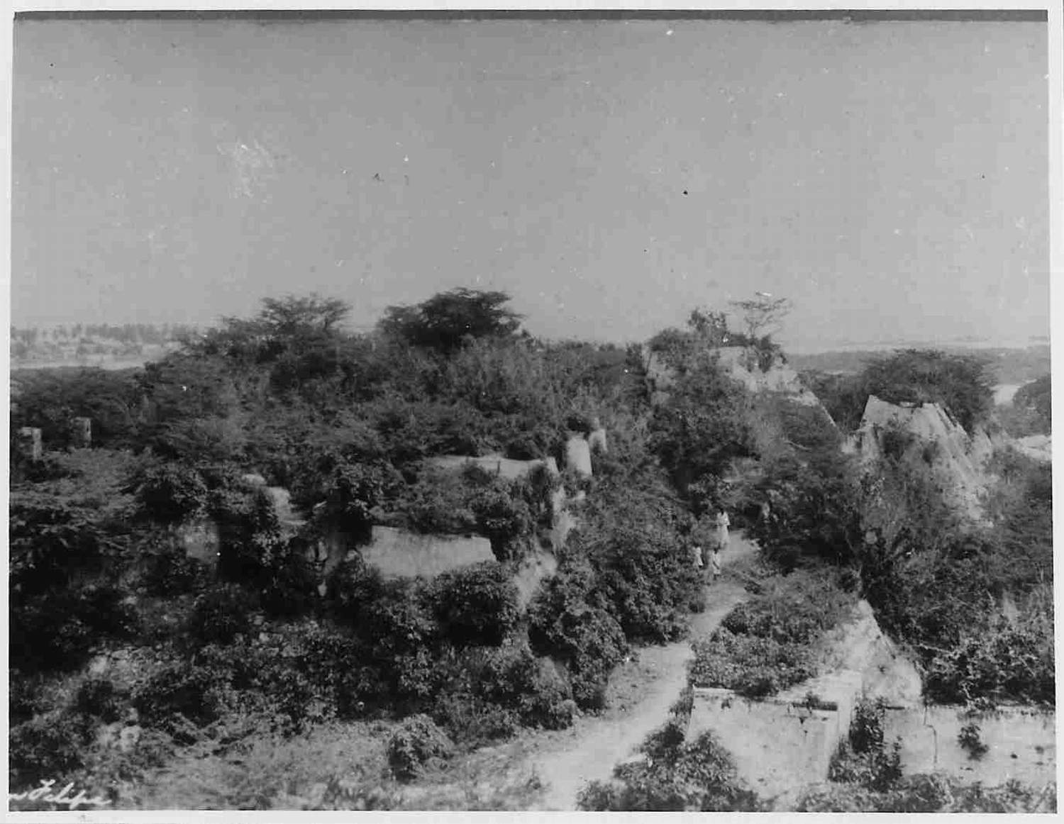

Slide 13
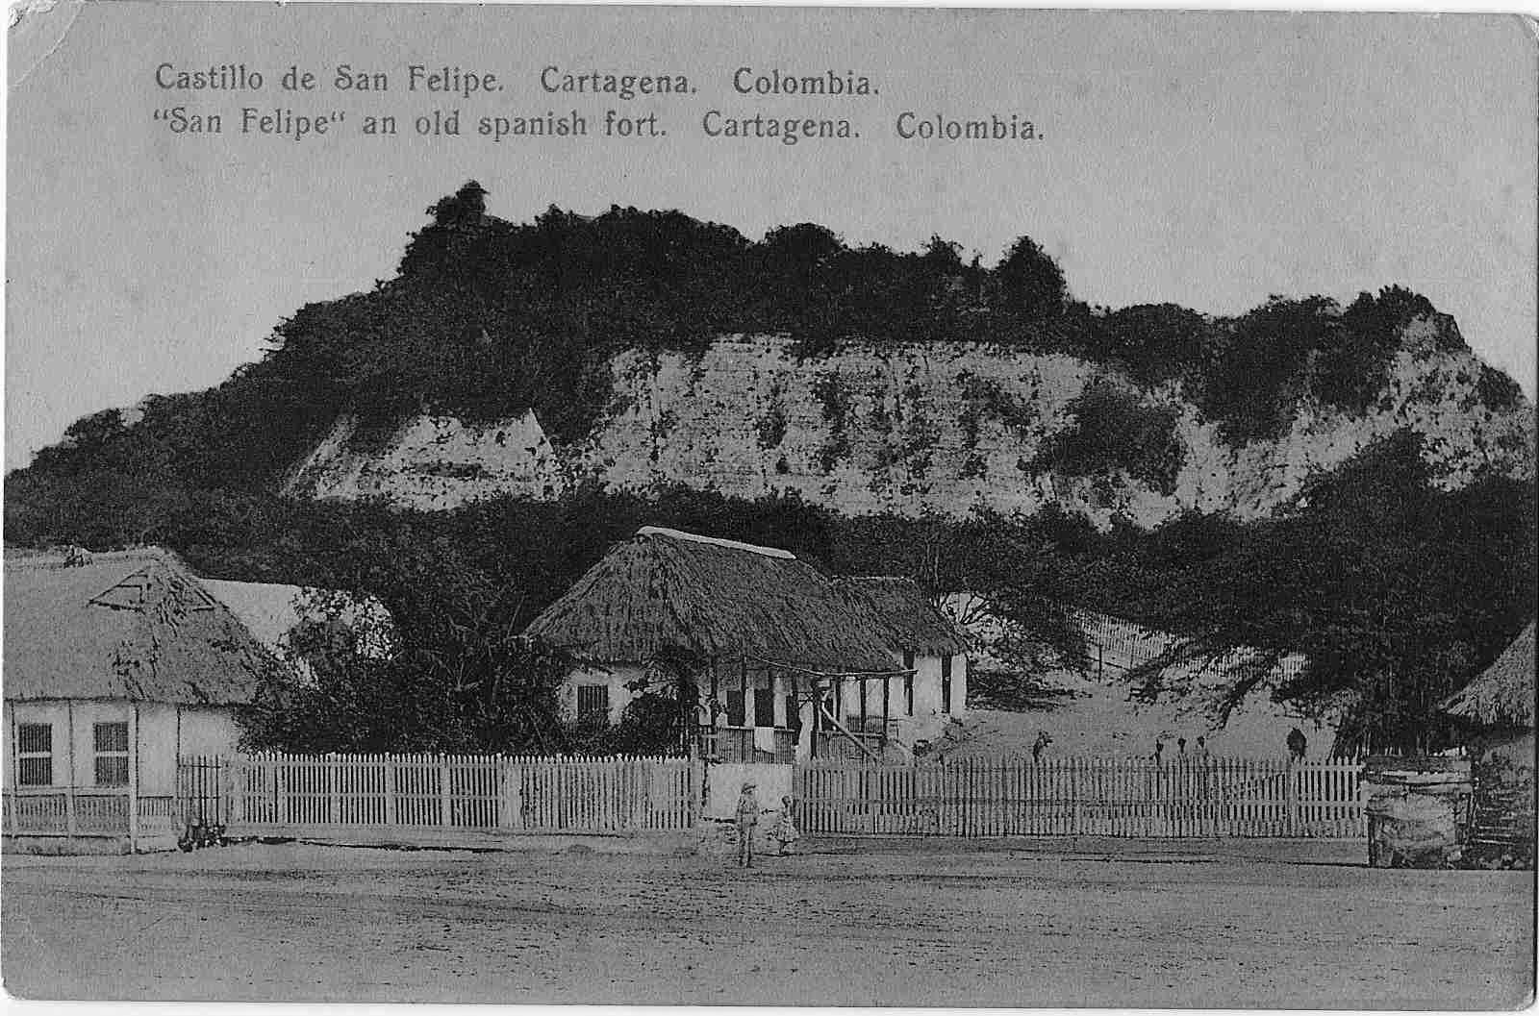

Slide 14
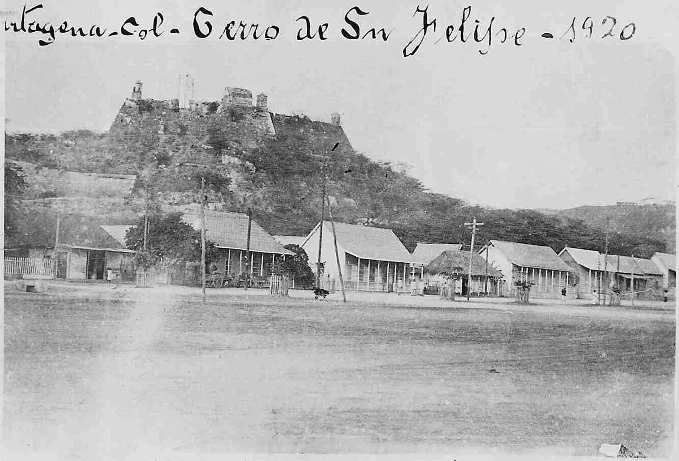

Slide 15
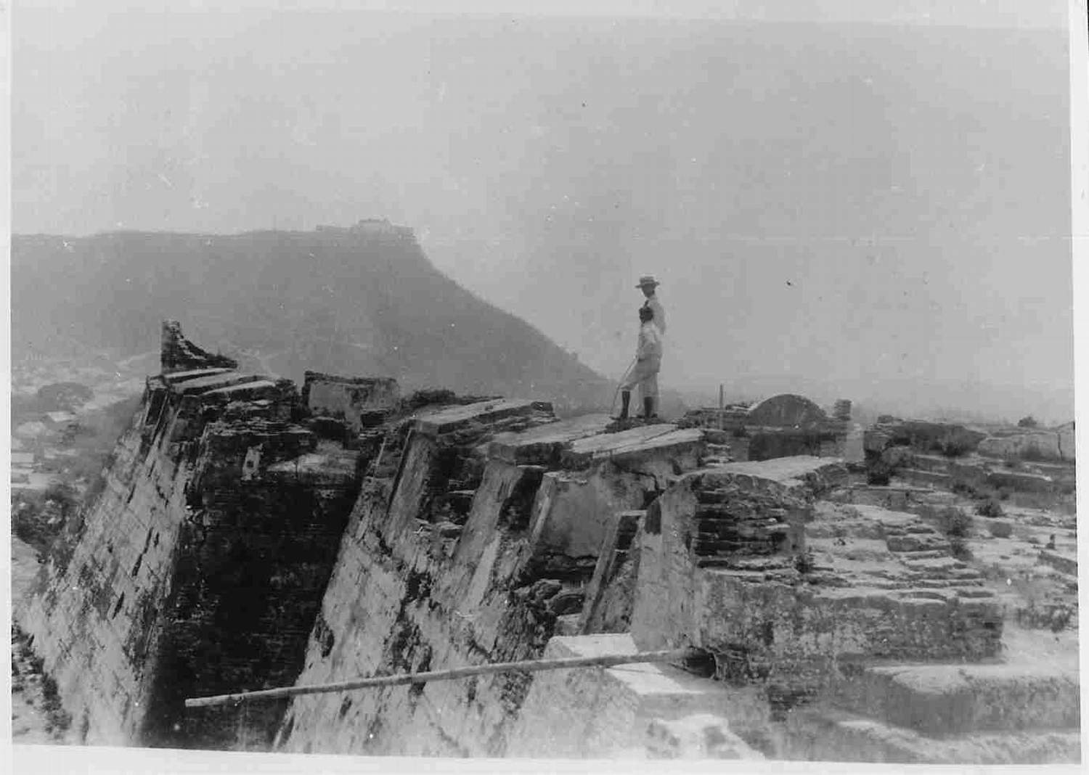

Slide 16
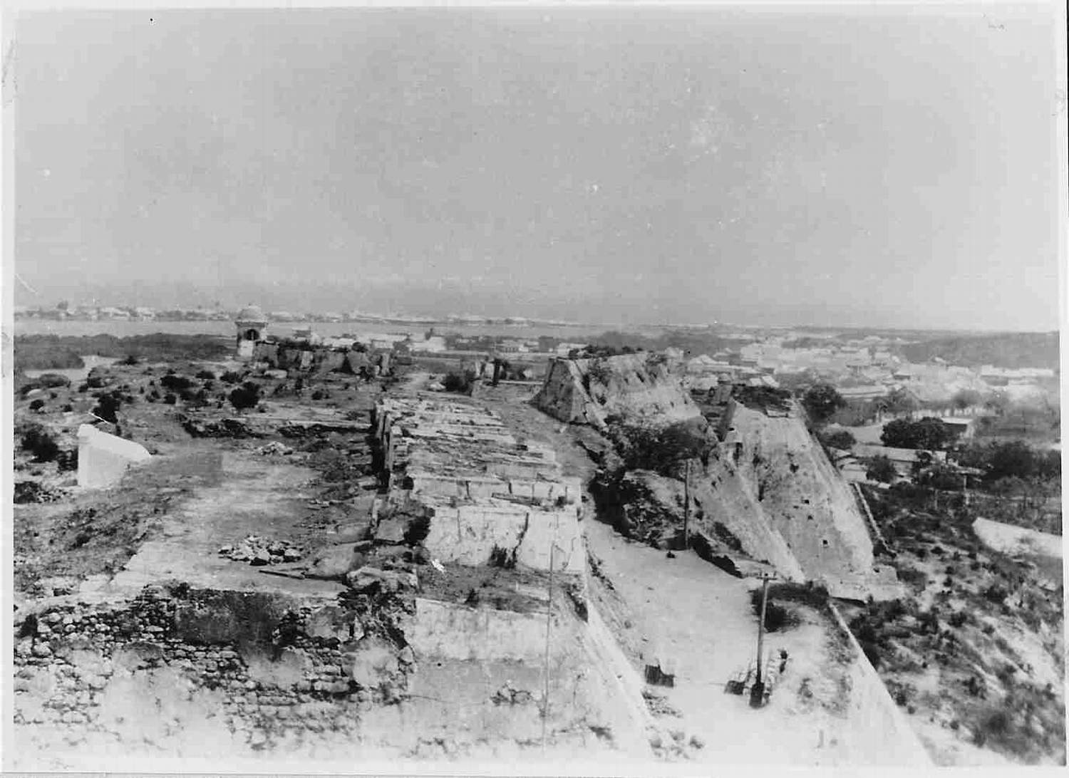

Slide 17
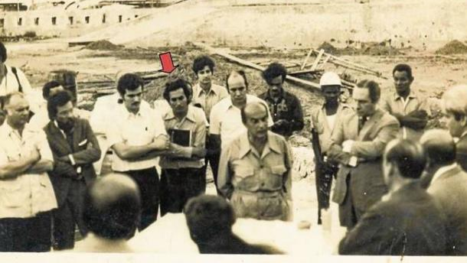

Slide 18
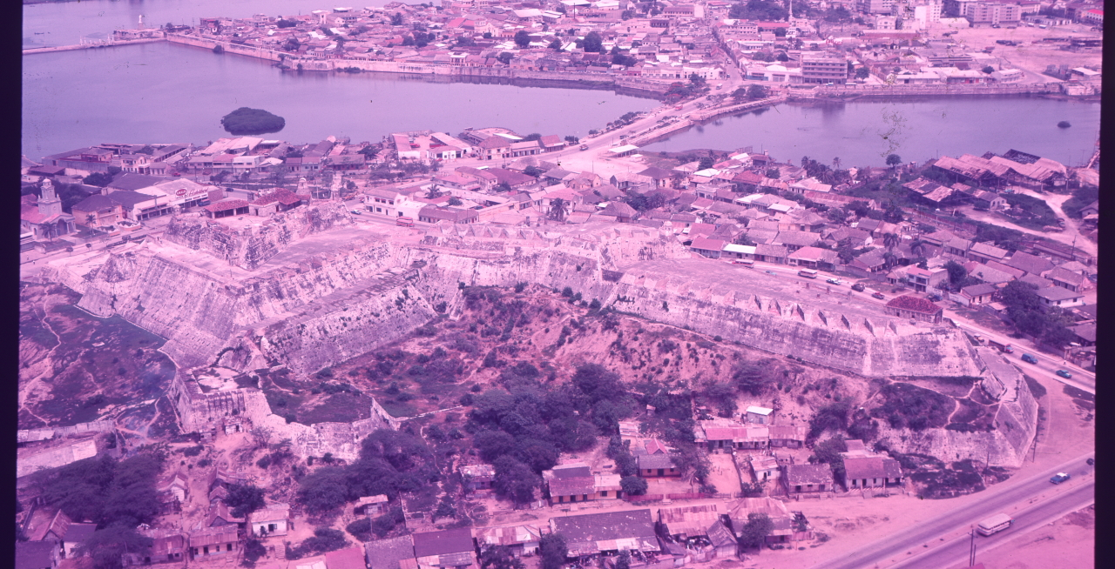

Slide 19
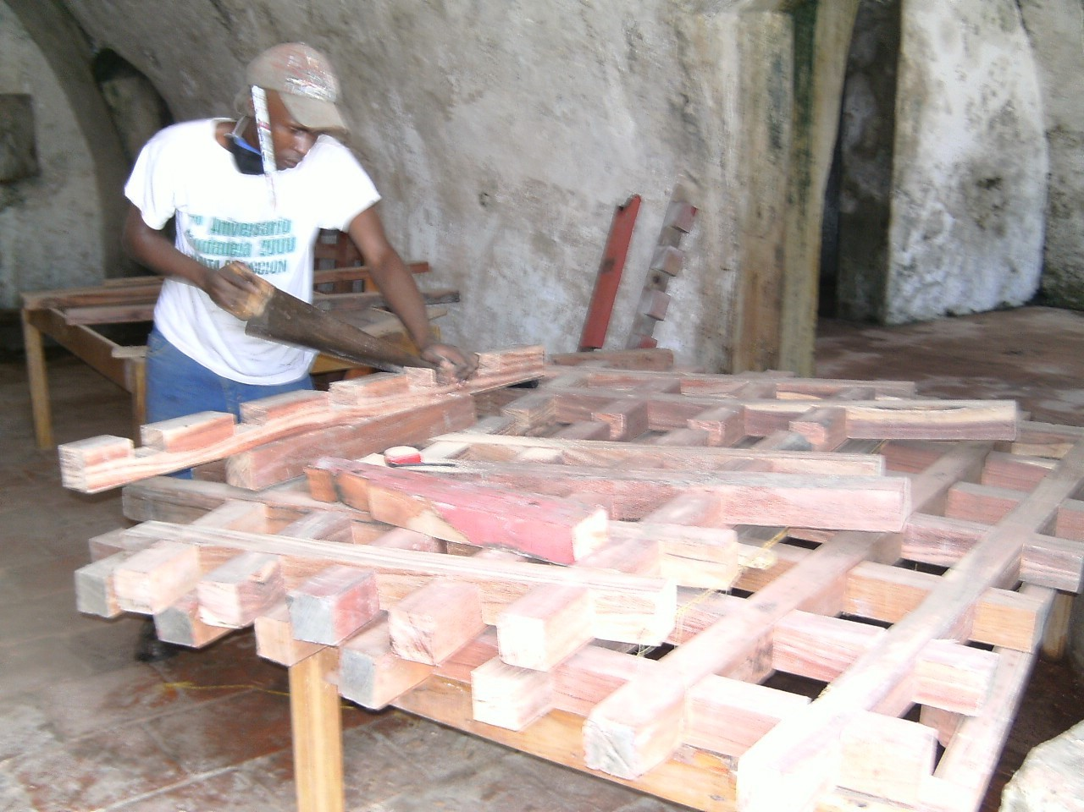
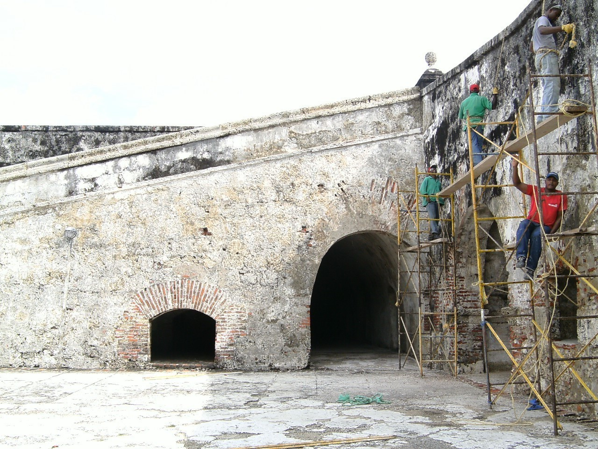

Slide 20
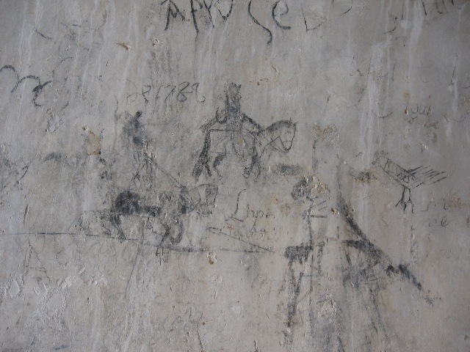
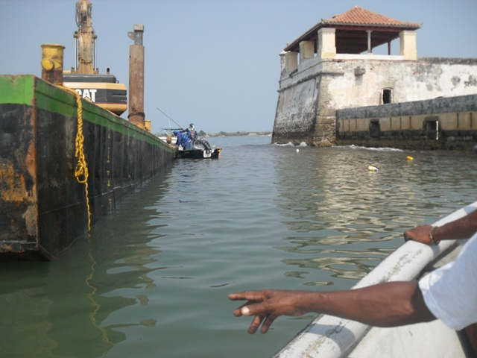

Slide 21
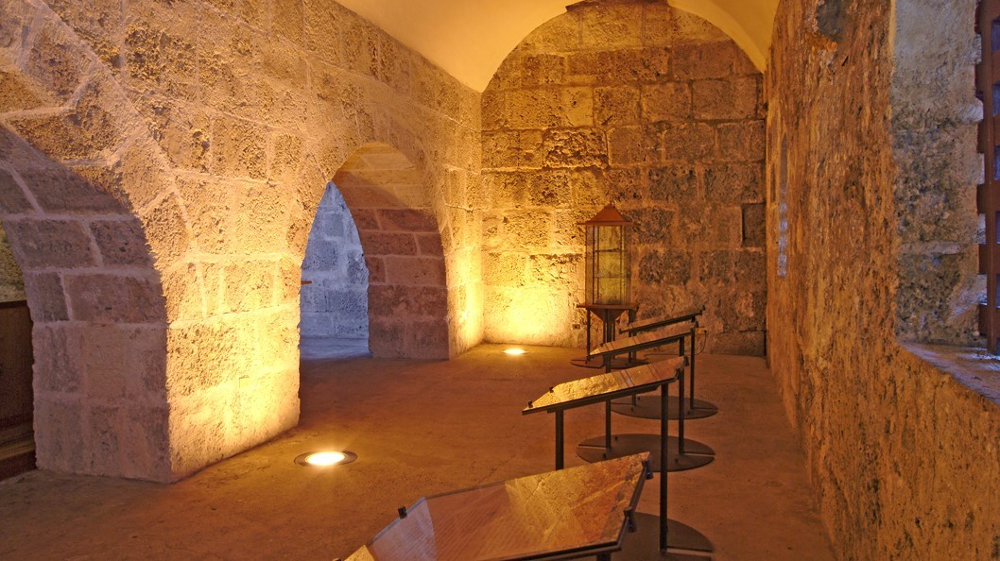

Slide 22
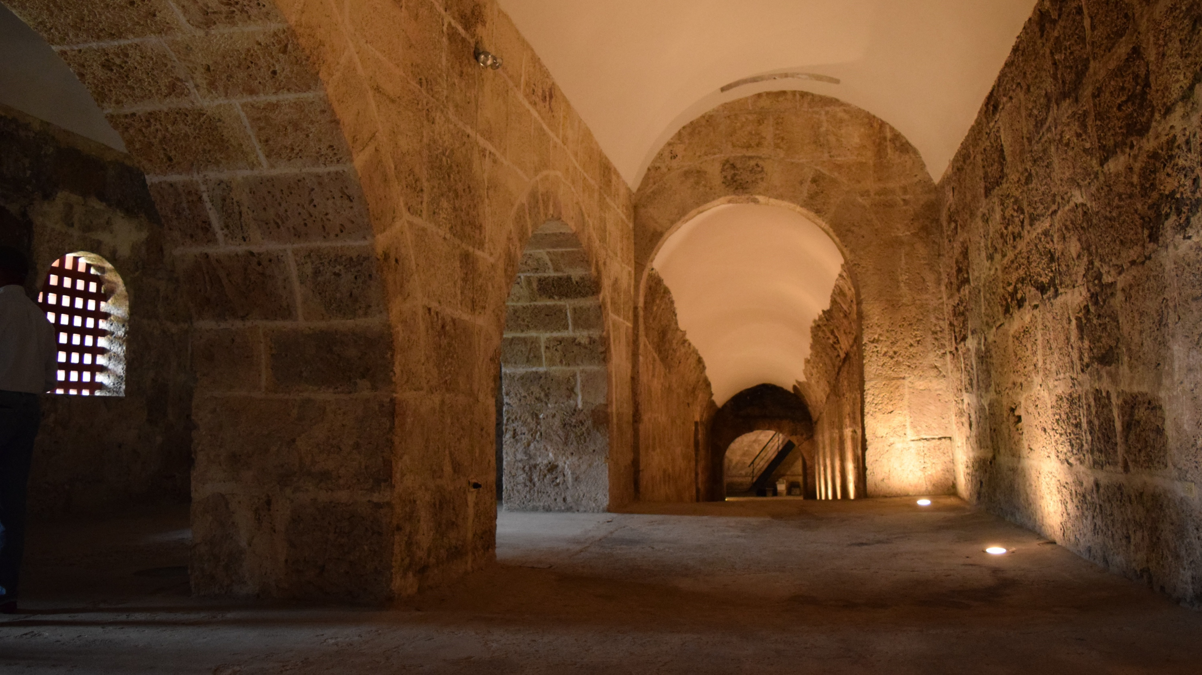

Slide 24
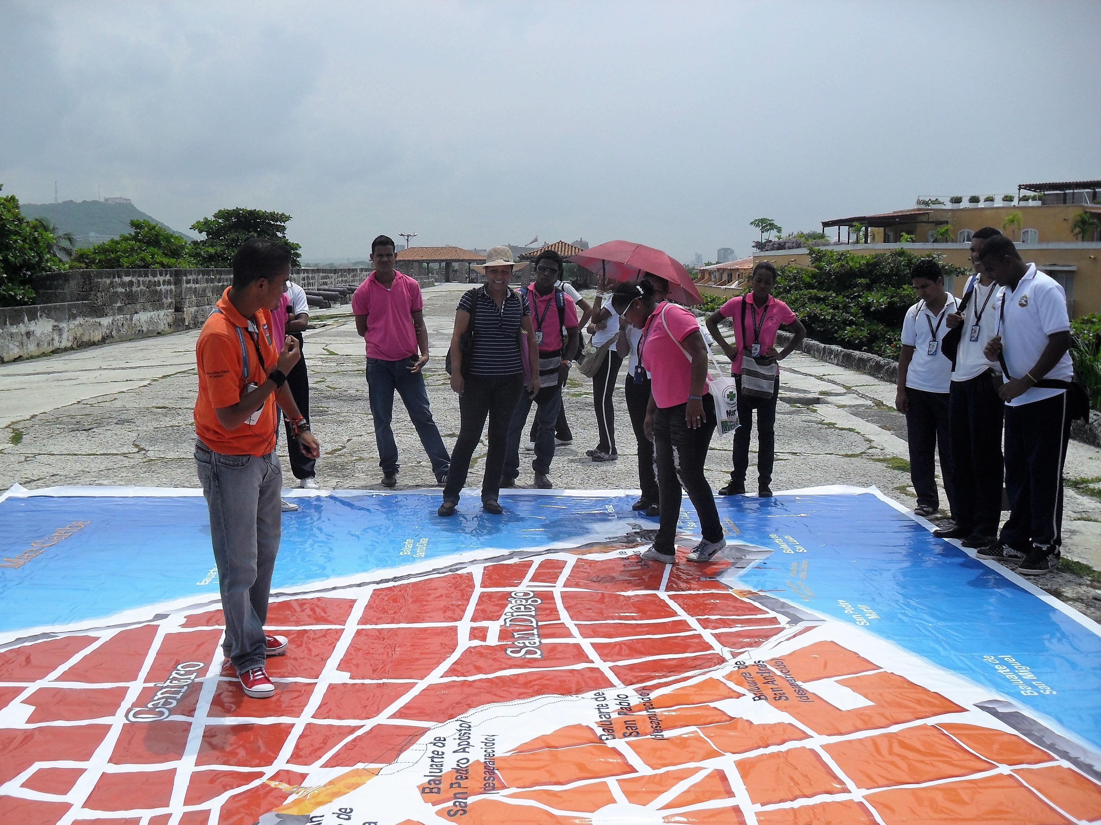
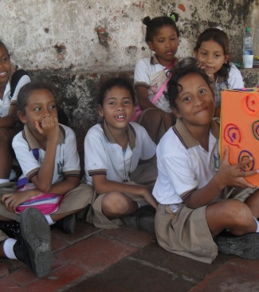

Slide 25
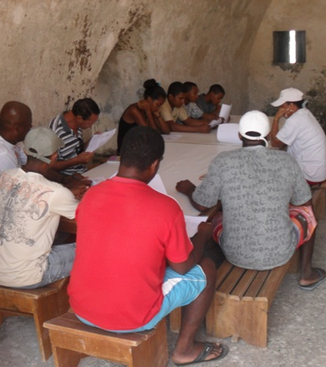
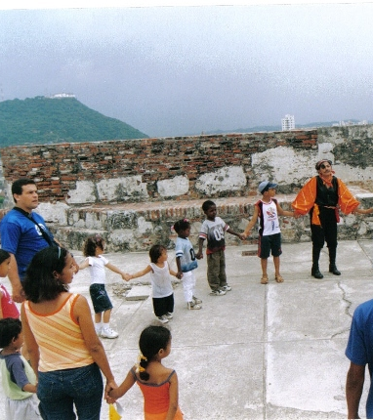

Slide 26
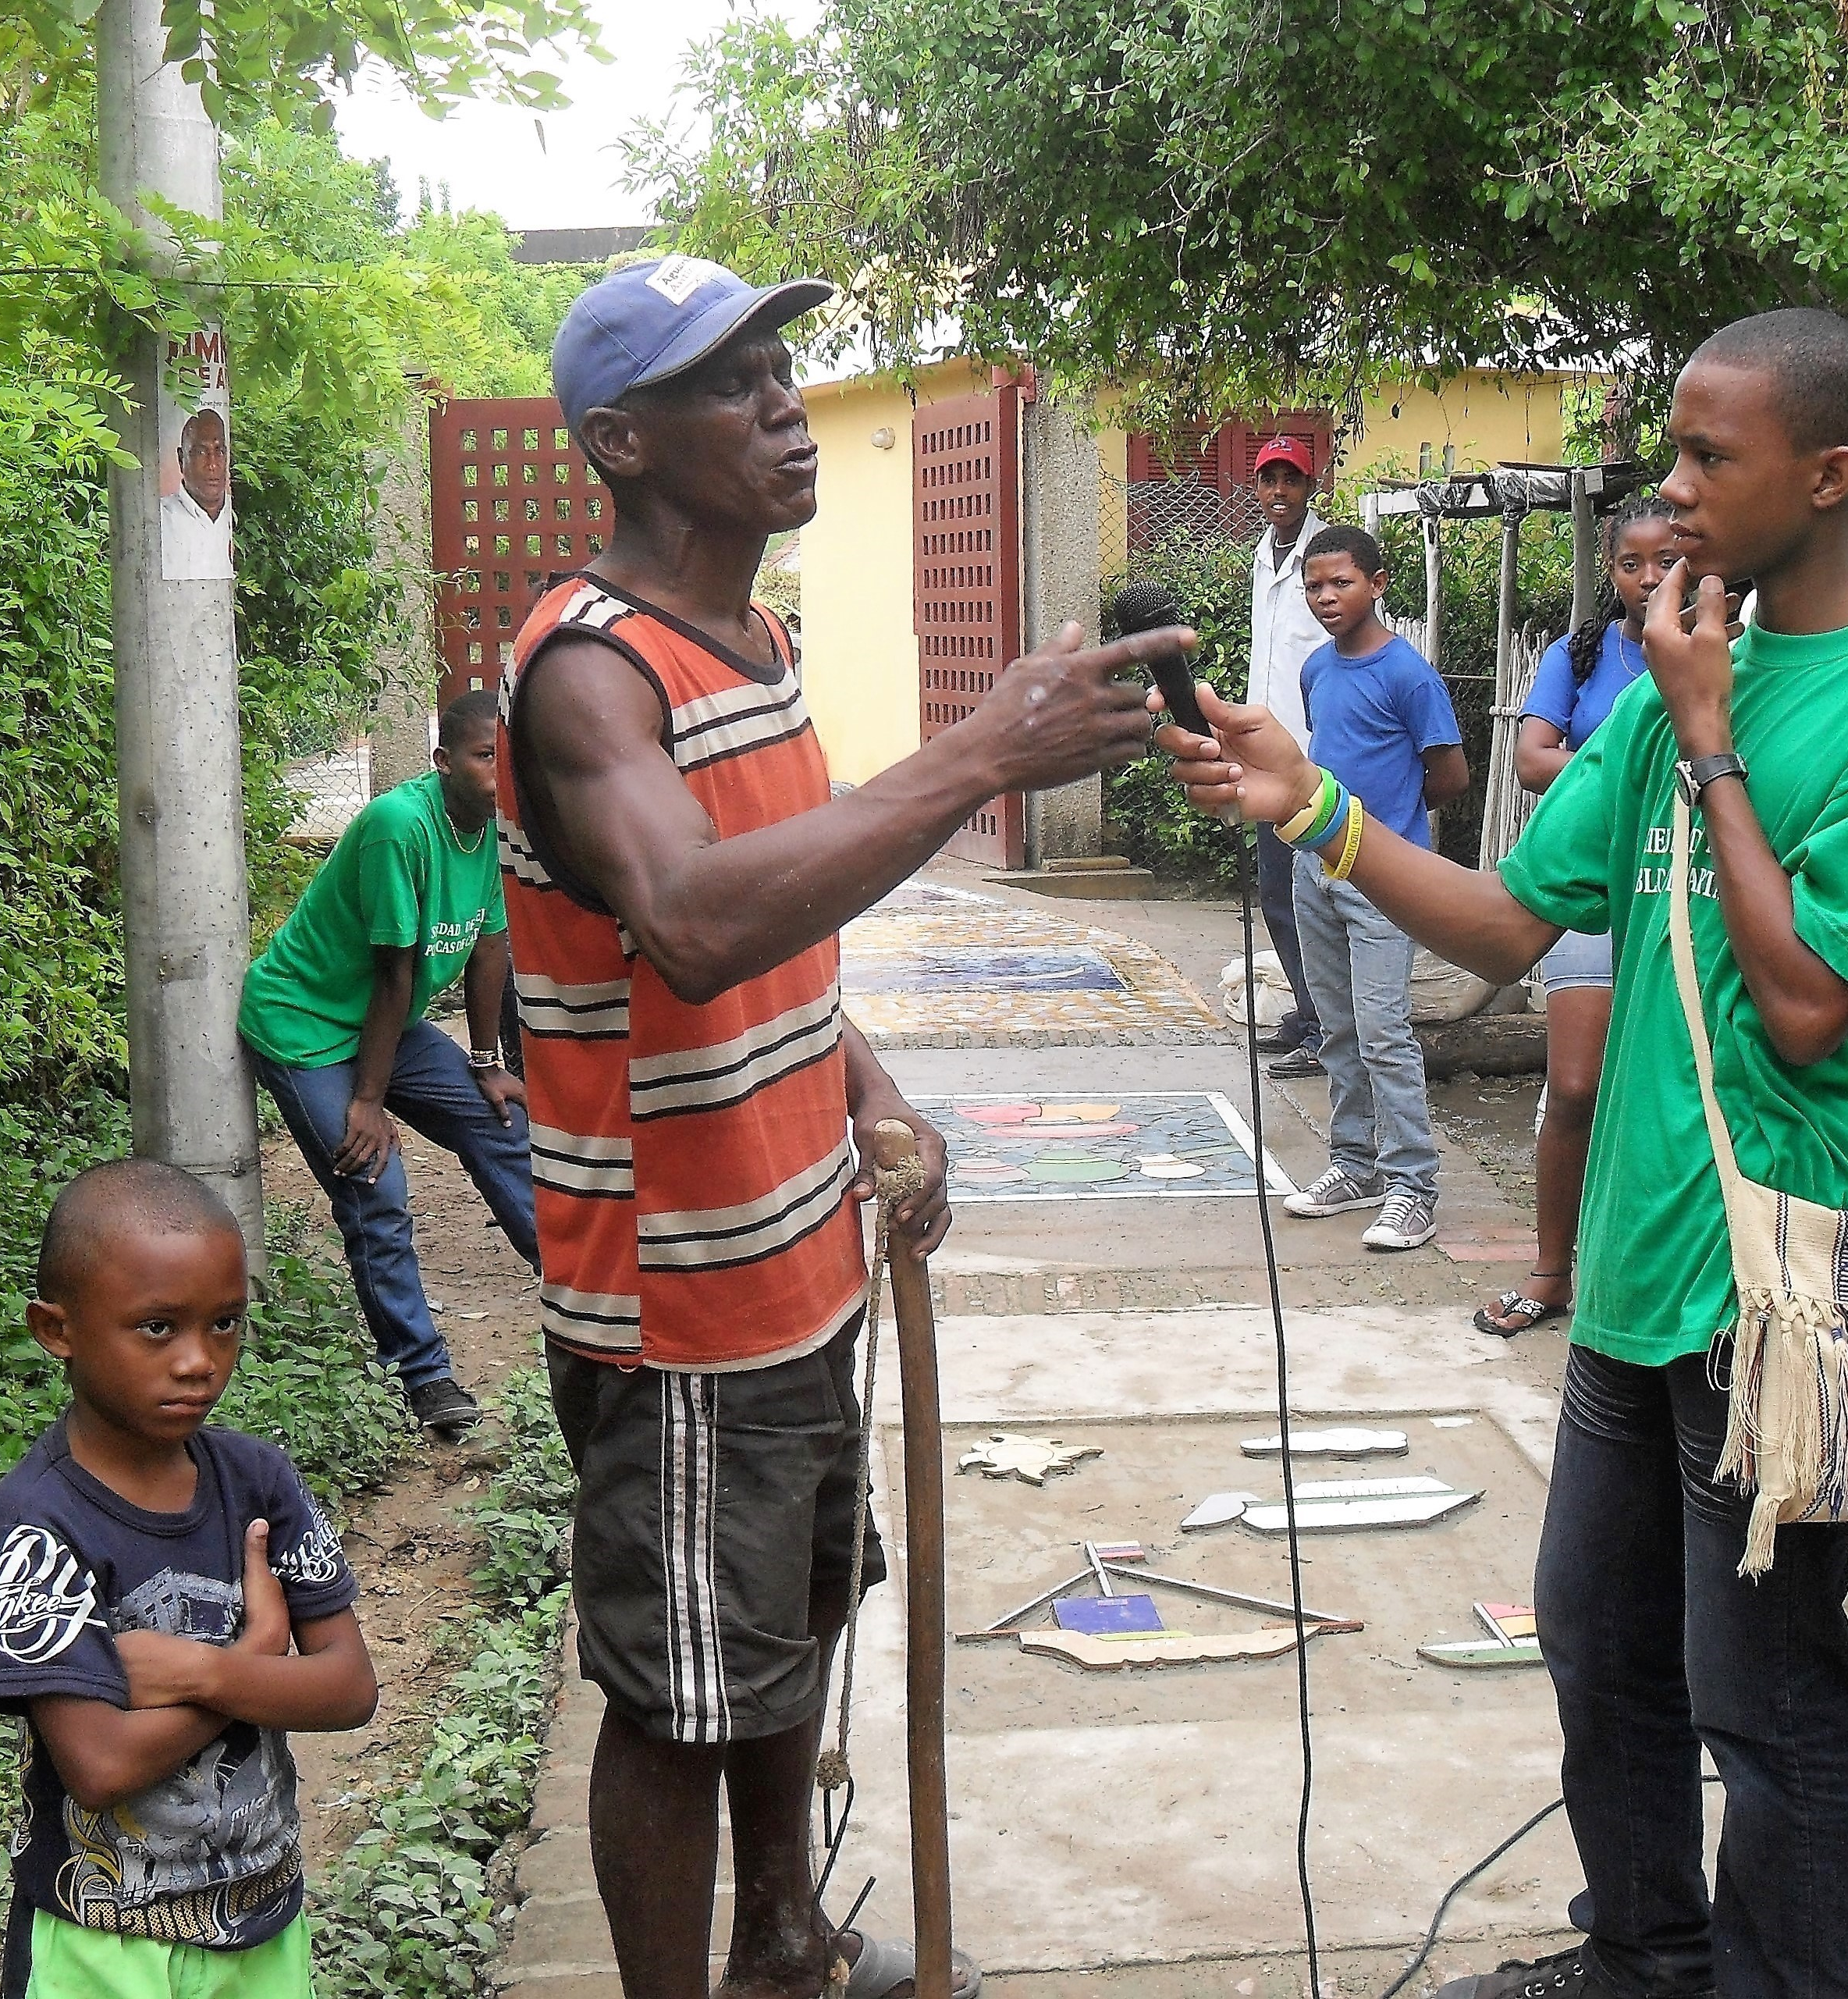
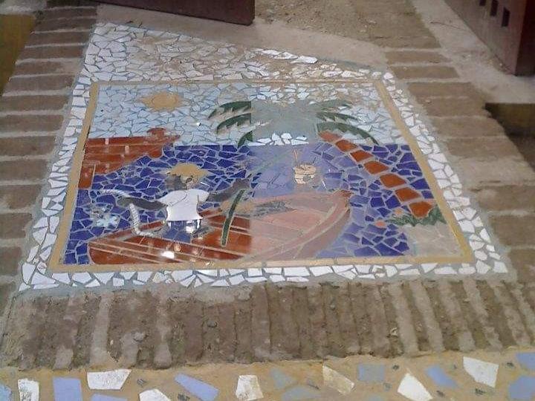

Slide 27
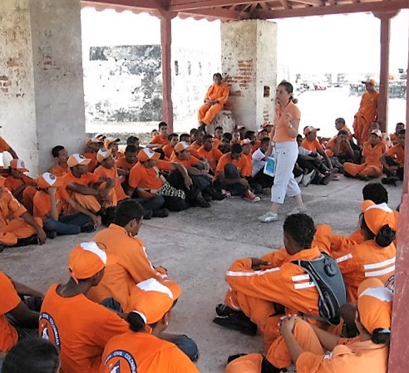
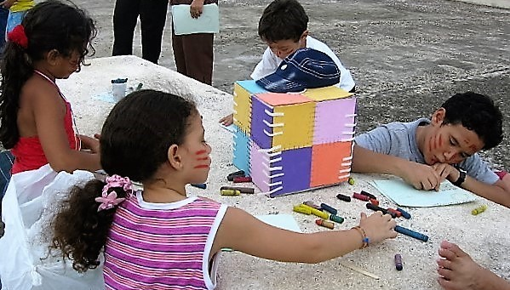
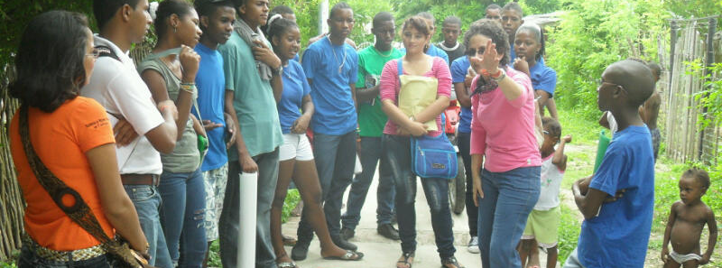

Slide 28
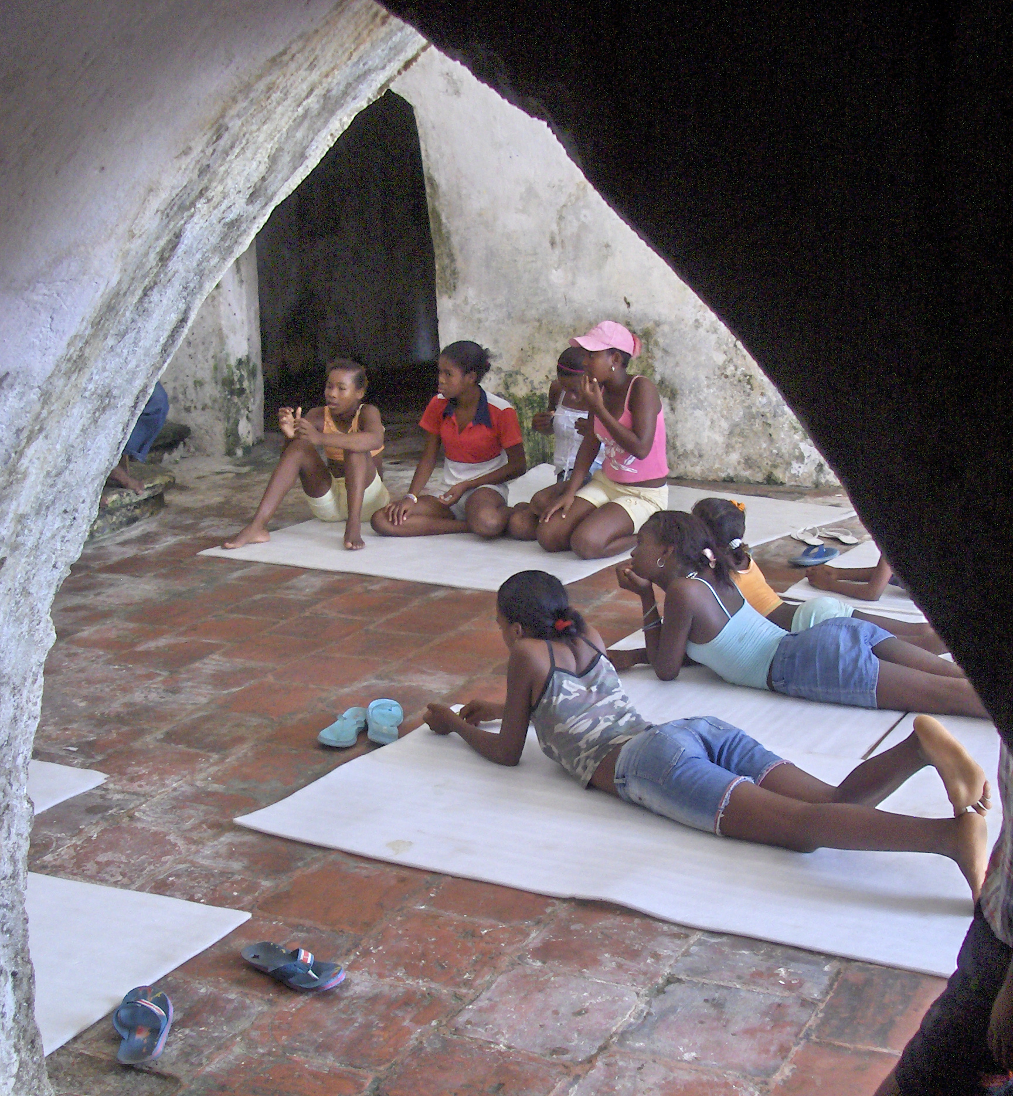
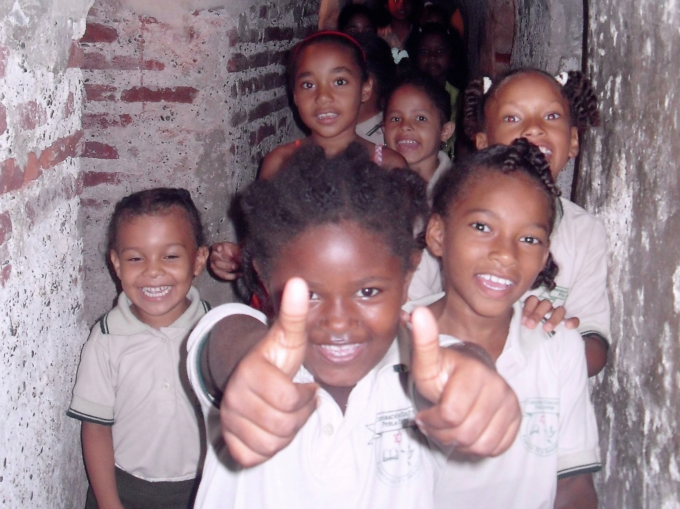

Slide 29
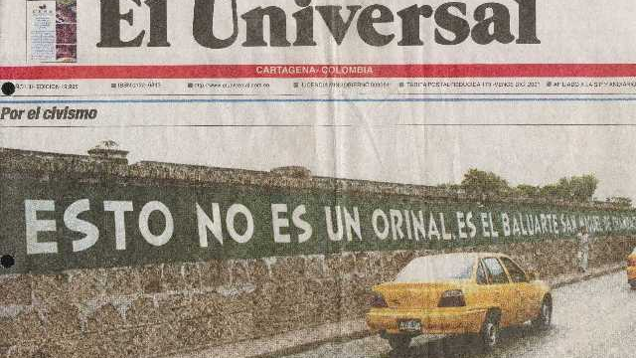

Slide 30
UNESCO
  La UNESCO fue creada en 1945. Su propósito es promover la paz mediante la educación, la ciencia y la cultura.
  En 1972 adoptó la Convención sobre la Protección del Patrimonio Mundial Cultural y Natural. Allí nace la Lista del Patrimonio Mundial
  Década de 1970: Colcultura fortaleció los inventarios y estudios patrimoniales. La experiencia acumulada por la Sociedad constituyó un antecedente importante para la candidatura.
  1982–1983: Se preparó el expediente de nominación con estudios, planos, fotografías, delimitación del bien y soporte jurídico.
  1983: Colombia ratificó la Convención del Patrimonio Mundial.
  1984: ICOMOS evaluó la candidatura y el Comité del Patrimonio Mundial inscribió “Puerto, Fortalezas y Conjunto Monumental de Cartagena” en la Lista del Patrimonio Mundial.

Slide 31
Criterios UNESCO
Cartagena fue reconocida por cumplir criterios culturales, especialmente por ser un ejemplo sobresaliente de un conjunto arquitectónico y militar representativo de una etapa de la historia, por su asociación con acontecimientos históricos de importancia universal y por conservar integridad y autenticidad en su sistema defensivo, puerto y ciudad histórica.
A partir de la inscripción, la gestión del patrimonio evolucionó hacia un modelo integral conforme a los estándares de la UNESCO, con planes de manejo, seguimiento permanente y coordinación institucional.

Slide 32
Recomendaciones y compromisos
La inscripción implicó compromisos permanentes: conservación continua del sistema fortificado; protección jurídica; control del desarrollo urbano y del impacto visual; gestión coordinada entre instituciones; monitoreo periódico del estado de conservación; y promoción de un turismo sostenible compatible con el Valor Universal Excepcional del sitio.

Slide 33
La Gestion Integral del Patrimonio Cultural
la gestion del patrimonio cultural no consiste únicamente en conservar edificios antiguos o monumentos históricos. El patrimonio debe entenderse como un sistema vivo, ligado a las comunidades, la identidad cultural, el desarrollo sostenible y la memoria colectiva.
¿Son los PEMP la solución?
En Colombia, los Planes Especiales de Manejo y Protección (PEMP) nacieron para superar la protección aislada de los bienes patrimoniales. Sin embargo, el PEMP es una herramienta, no una solución automática.
Un buen PEMP debería integrar conservación física, gestión urbana, uso social, turismo, movilidad, espacio público, riesgos ambientales, participación ciudadana y sostenibilidad económica.

Slide 34
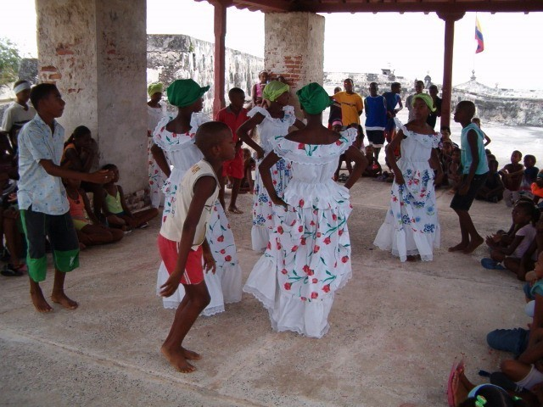
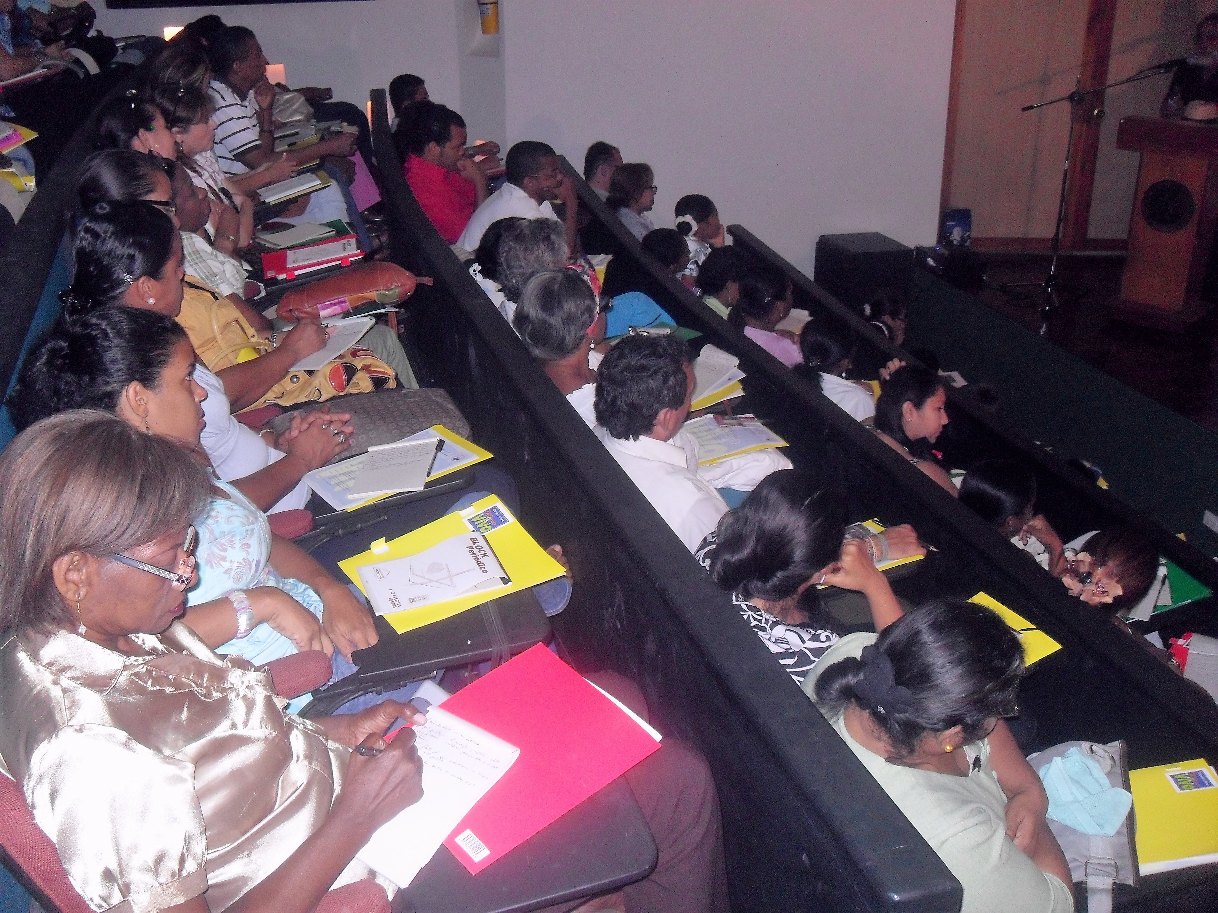
Más que preguntarnos si Cartagena tiene un PEMP, quizás deberíamos preguntarnos si estamos gestionando monumentos o estamos gestionando un territorio patrimonial vivo.

Slide 35
La Sociedad desempeñó un papel relevante mediante: conservación permanente de las fortificaciones; administración de importantes sectores del sistema defensivo; gestión financiera con reinversión de ingresos en conservación, restauración e investigación; sensibilización ciudadana mediante actividades culturales y educativas; y consolidación de un historial de conservación que fortaleció la candidatura presentada por el Estado colombiano.

Slide 36
Los nuevos retos de la gestión del patrimonio monumental en Cartagena
“Durante gran parte del siglo XX el principal desafío fue salvar el patrimonio del abandono y destrucción; su conservación y restauración y su puesta en valor. Hoy, en el siglo XXI, el reto es mucho más complejo: conservarlo frente al cambio climático, la presión urbana, el turismo intensivo y las nuevas dinámicas económicas y sociales.”

Slide 37
Escuela Taller Cartagena de Indias
Aprendizajes
· Recuperación de técnicas constructivas tradicionales.
· Mantenimiento preventivo como estrategia de conservación de murallas, baluartes, fuertes y baterías.
· Formación de talento humano local especializado en conservación patrimonial.
· Transferencia de conocimientos y preservación de oficios tradicionales.
Retos
· Adaptar las técnicas de conservación a los efectos del cambio climático, el aumento del nivel del mar, la humedad y la salinidad.
· Incorporar tecnologías como fotogrametría, escaneo láser, monitoreo digital y modelos HBIM.
· Consolidar programas permanentes de mantenimiento preventivo.
· Fortalecer la investigación sobre materiales históricos y su comportamiento frente a nuevas condiciones ambientales.
· Formar nuevas generaciones de artesanos y restauradores especializados.

Slide 38
Turismo
  Turismo como oportunidad.
  Turismo como presión.
  Turismo como responsabilidad.
  ¿Qué modelo de turismo necesita Cartagena?

Slide 39
La gestión del patrimonio monumental y el turismo
Durante las últimas décadas, Cartagena ha consolidado un modelo económico en el que el turismo ocupa un lugar central.
El Centro Histórico, las fortificaciones y el paisaje urbano histórico son el principal atractivo para millones de visitantes nacionales e internacionales.
El turismo es uno de los mayores aliados de la conservación cuando está bien gestionado. Genera recursos, empleo, inversión y reconocimiento internacional. Sin embargo, cuando el crecimiento turístico supera la capacidad de gestión de una ciudad histórica, aparecen tensiones que afectan tanto patrimonio como a la calidad de vida de sus habitantes.

Slide 40
Cartagena ha consolidado un modelo de turismo basado en principalmente en:
turismo de sol y playa;
turismo de cruceros;
turismo de fines de semana;
turismo de eventos;
turismo de vida nocturna;
turismo de alojamiento de corta estancia.
Este crecimiento ha generado importantes beneficios, pero también ha producido tensiones crecientes, sobre el Centro Histórico y otros monumentos, que obligan a replantear la gestión del patrimonio.

Slide 41
¿Qué tensiones ha generado?
Turistificación
Gentrificación
Sobrecarga turística
Homogenización
Transformación del espacio público.
¿PUEDE UNA CIUDAD MORIR DE ÉXITO?

Slide 42
“Si. Una ciudad patrimonial puede perder aquello que la hizo valiosa precisamente por el éxito de su actividad turística. El desafío no es traer más visitantes, sino gestionar adecuadamente la relación entre patrimonio, habitante y turismo.”

Slide 44
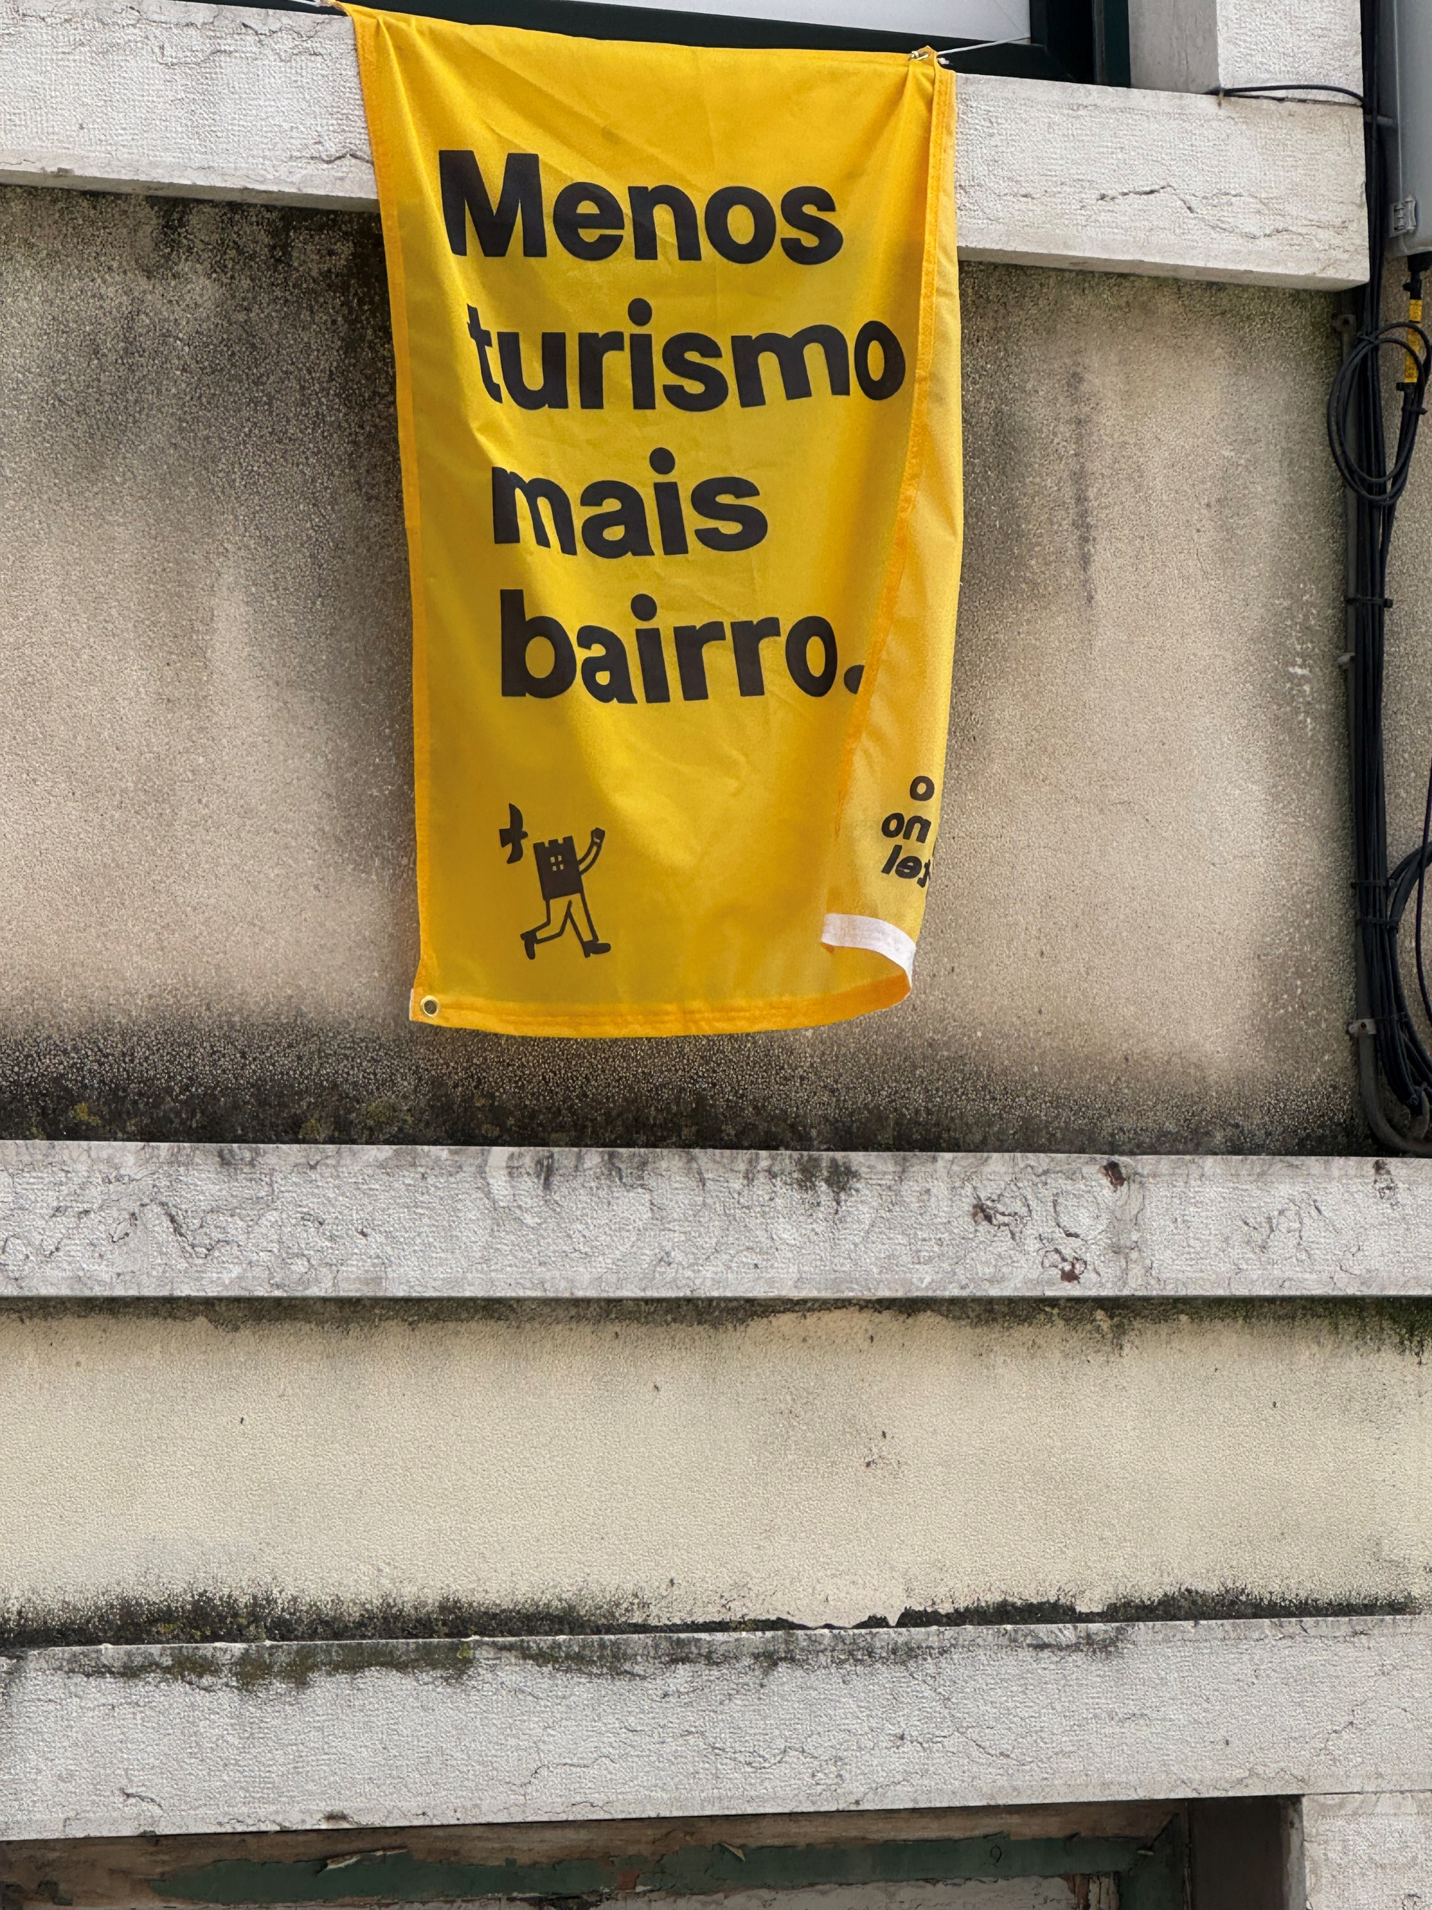

Slide 45
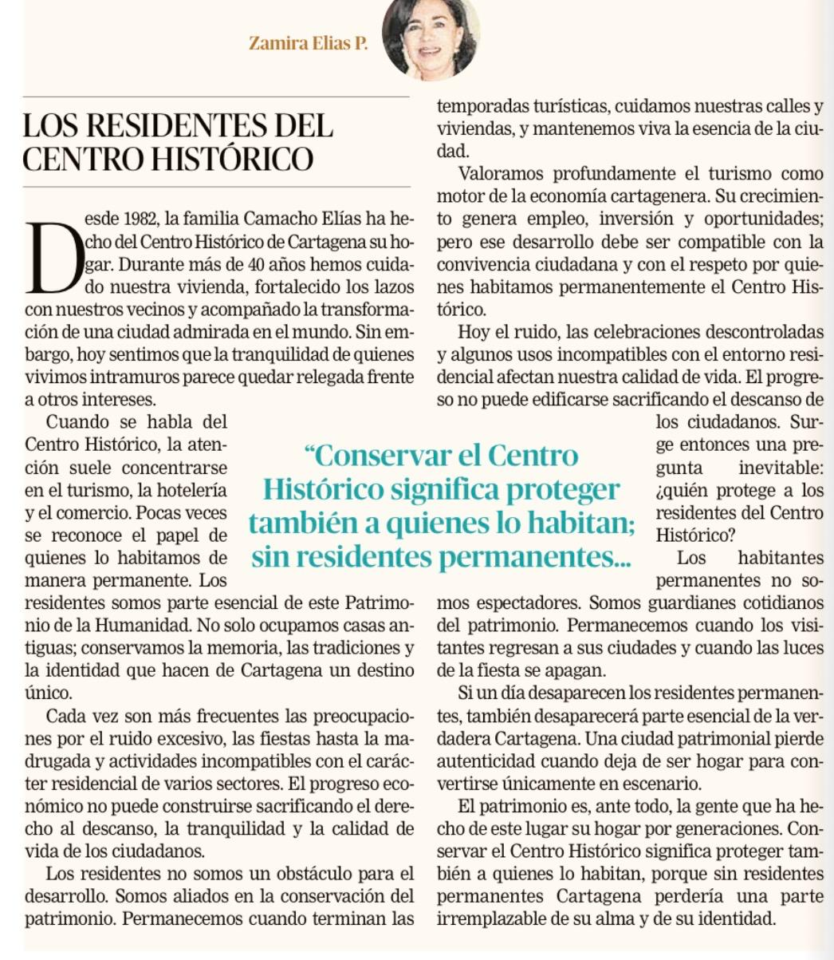

Slide 46
¿Qué ha dicho la UNESCO?
En los últimos años, la UNESCO ha advertido que el crecimiento del turismo sin una adecuada gestión puede comprometer el Valor Universal Excepcional de los bienes inscritos en la Lista del Patrimonio Mundial.
Han insistido en varios principios:
El turismo debe contribuir a la conservación del patrimonio;
Los residentes deben permanecer en el centro de las políticas públicas;
El patrimonio pertenece primero a sus comunidades y luego a los visitantes;
El desarrollo turístico debe respetar la capacidad de carga del sitio;
La autenticidad y la integralidad del bien no puede sacrificarse por razones económicas.

Slide 47
Un nuevo desafío para el Patrimonio
El cambio climático ha dejado de ser un problema ambiental para convertirse en uno de los mayores desafíos de la gestión del patrimonio cultural en el mundo.”
La UNESCO viene advirtiendo desde hace años que el cambio climático afecta directamente los bienes inscritos en la Lista de Patrimonio Mundial y que los Estados debe incorporar la adaptación climática dentro de sus políticas de conservación. Ya no basta con restaurar un monumento o bien cuando se deteriora; es necesario anticipar los riesgos, reducir la vulnerabilidad y planificar intervenciones pensando en escenarios futuros.

Slide 48
¿Por qué Cartagena es especialmente vulnerable?
“Cartagena es una ciudad costera construida sobre un complejo sistema de islas, bahías, ciénagas y zonas bajas. Esa condición geográfica, que fue una ventaja estratégica durante la época colonial, hoy la convierte en una de las ciudades patrimoniales más expuestas a los efectos del cambio climático.”
Principales riesgos:
Aumento del nivel medio del mar; marejadas e inundaciones costeras; erosión litoral; incremento de la humanidad; cristalización de sales en la piedra coralina y en los morteros históricos; lluvias más intensas; eventos climáticos extremo y deterioro biológico acelerado.

Slide 49
¿Qué puede ocurrir con el sistema de fortificaciones?
Las fortificaciones fueron diseñadas para resistir ataques militares.
Construidas entre el siglo XVI y el XVIII, no fueron concebidas para enfrentar un cambio permanente en las condiciones climáticas.
Eso cambia completamente el enfoque de conservación, de la gestión.
Las amenazas incluyen:
aceleración del deterioro de la piedra;
lavado de morteros históricos;
corrosión de elementos metálico;
debilitamiento estructural por humedad continua;
perdida de estabilidad de algunos sectores expuestos.

Slide 50
El aumento del nivel del mar
El aumento progresivo del nivel del mar representa una amenaza para las fortificaciones construidas prácticamente a nivel de la costa.
Las consecuencias incluyen: inundaciones más frecuentes de sectores bajos; deterioro de cimientos; aumento de la humedad permanente; erosión de bases murarías; perdida de los materiales históricos; afectación de caminos de ronda y espacios públicos históricos.
No se trata de un riesgo hipotético; es un proceso gradual que se observa en muchas ciudades del mundo.

Slide 51
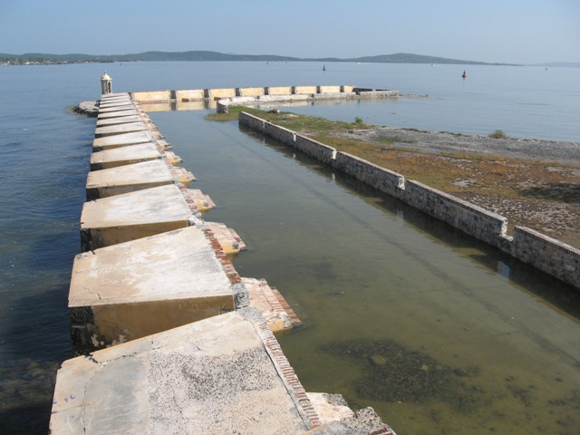
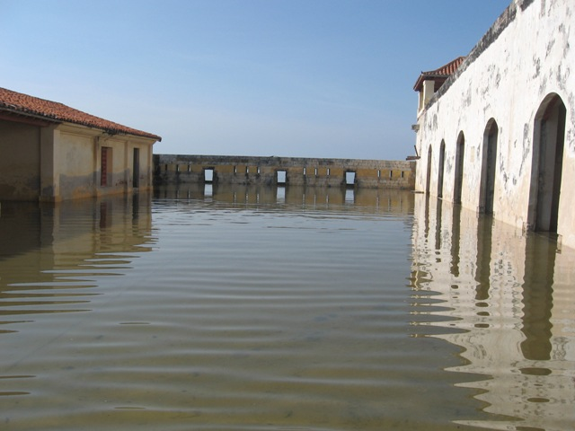

Slide 52
Aprendizajes
“Durante décadas nos preguntamos cómo atraer más turistas a Cartagena. Hoy la pregunta debe ser otra: ¿cómo garantizar que el turismo contribuya a conservar el patrimonio y a mejorar la calidad de vida de quienes habitan la ciudad? La verdadera gestión del patrimonio monumental consiste en encontrar ese equilibrio”
La conservación del patrimonio ya no depende solo de restaurar monumentos , sino de gestionar fenómenos complejos- turismo, urbanización , riesgos ambientales y transformación social- que redefinen el futuro de Cartagena como Ciudad Patrimonio Mundial.

Slide 53
Durante siglos las murallas protegieron a Cartagena del mar y de los ataques enemigos. Hoy, paradójicamente, el mar se ha convertido en uno de los mayores desafíos. La gestión del patrimonio monumental del siglo XXI ya no puede limitarse a conservar lo heredado; debe preparar ese patrimonio para un futuro marcado por el cambio climático, el turismo, la transformación urbana y las nuevas tecnologías. Conservar ya no significa únicamente restaurar; significa anticipar, adaptar y gestionar con una visión de largo plazo.

Slide 54
Aprendizaje
La experiencia demuestra que:
El patrimonio no puede gestionarse únicamente desde el turismo.
El turismo debe convertirse en un instrumento para la conservación y no al contrario.
La comunidad residente debe ocupar un lugar central en las políticas patrimoniales.
Es necesario diversificar la oferta cultural para distribuir mejor los beneficios.
La sostenibilidad debe ser el eje de toda política turística.
El verdadero éxito de una ciudad patrimonial no se mide solamente por el número de visitantes, sino por su capacidad para conservar su autenticidad y garantizar calidad de vida a quienes la habitan.

Slide 55
¿Cuáles son los retos para Cartagena?
  Recuperar el equilibrio entre ciudad habitada y ciudad visitada.
  Diversificar la oferta turística hacia otros barrios y territorios.
  Promover turismo cultural, científico y educativo de mayor permanencia y menor impacto.
  Fortalecer la participación de las comunidades residentes en la gestión del patrimonio.
  Incorporar indicadores de sostenibilidad y capacidad de carga en la planificación turística.
  Integrar las políticas de patrimonio, turismo, movilidad, vivienda y espacio público.

Slide 56
El mayor aprendizaje de Cartagena es que la conservación del patrimonio monumental no consiste únicamente en restaurar murallas, fuertes o edificios histórico. Consiste en construir instituciones sólidas, formar personas, generar conocimiento y comprometer a la sociedad con la protección de un legado que enfrenta nuevos desafíos.
El reto del siglo XXI será gestionar ese patrimonio en un contexto marcado por el cambio climático, la presión del turismo y el crecimiento urbano, sin perder los valores universales excepcionales que motivaron su inscripción en la Lista del Patrimonio Mundial de la UNESCO.

